Slide 1
Así decide el cerebro.

Slide 2
INDICE
El mito de la decisión consciente.
El cerebro como máquina de eficiencia.
Neuromarketing y las emociones.
La auto-justificación y el remordimiento.
Consejos científicos para decidir mejor.

Slide 3
El mito de la decisión consciente.
1. Todo acto motor voluntario es involuntariamente iniciado.
2. Todo acto consciente es inconscientemente elaborado.
3. El cerebro procesa miles de señales por debajo del umbral de la conciencia.

Slide 4
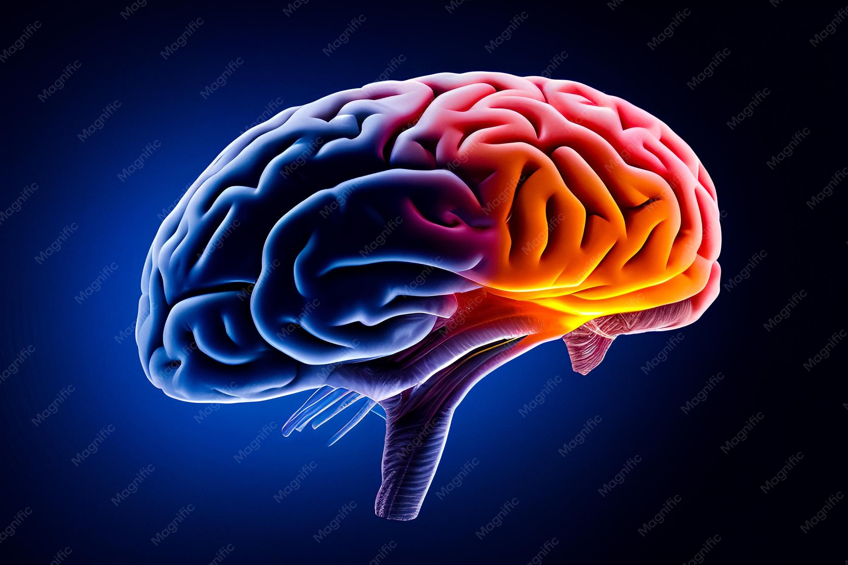
El cerebro como máquina de eficiencia
1. Consume el 20% de la energía disponible del cuerpo.
2. Gasta energía extrayendo datos de la memoria para hacer predicciones.
3. Busca el ahorro energético: crea modelos y rutinas para no evaluar cada detalle.

Slide 5
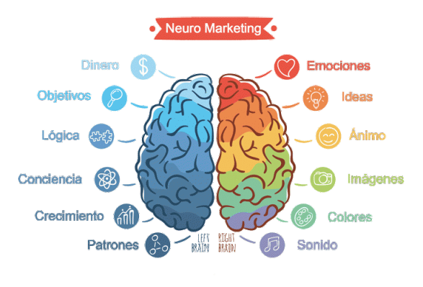
Neuromarketing y las emociones.
1. Los sentimientos son básicos para tomar decisiones.
2. Neuromarketing: Conectar emocionalmente con el consumidor (Ej. Apple, Starbucks).
3. El valor de la experiencia supera a las características del producto.

Slide 6

La auto-justificación y el remordimiento
1. El cerebro busca paz y armonía.
2. "El remordimiento del comprador": Dudas posteriores a la decisión.
3. Autoconvencimiento: Exageramos las cualidades de lo elegido y menospreciamos lo rechazado.

Slide 7

Consejos científicos para decidir mejor
  Déjate guiar por tus instintos (el inconsciente es rápido y efectivo).
  Arriésgate (somos malos prediciendo el futuro; lo negativo afecta menos de lo que creemos).
  Ten en cuenta tus sentimientos (la racionalidad pura bloquea la decisión).

Slide 8
Bibliografia.
https://www.youtube.com/watch?v=awkPqi1hE6s

